Slide 1
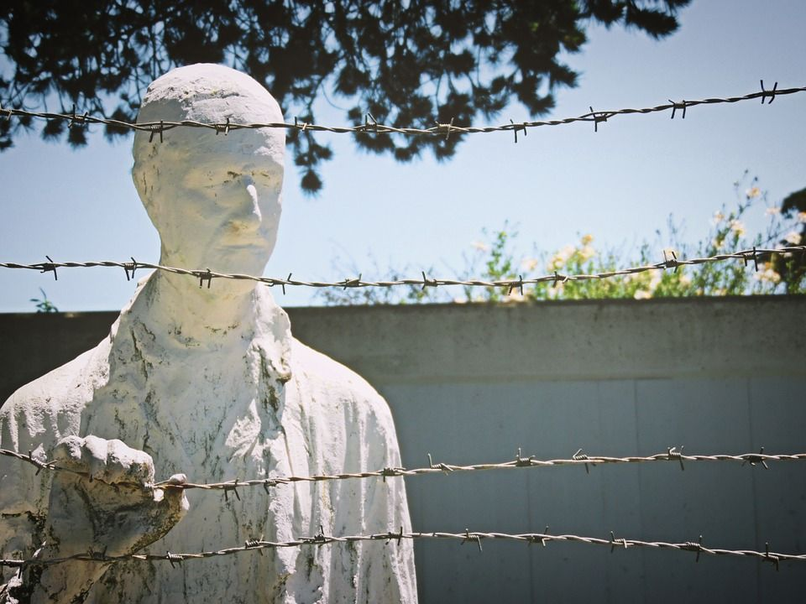
УРОКИ ХОЛОКОСТА

Slide 2
Международный день памяти жертв холокоста 2024 отметят 27 января по всему миру.
В переводе с английского языка слово «holocaust» означает «всесожжение».
Термин, как утверждается, взят из латинского варианта Библии. Однако очень схожее понятие употребляется и в древнерусских письмовниках (словарях). Лексически звонкая и яркая форма «голокость», близкая к восточнославянской речи, имеет толкование как «жертва, всесожжение».

Slide 3
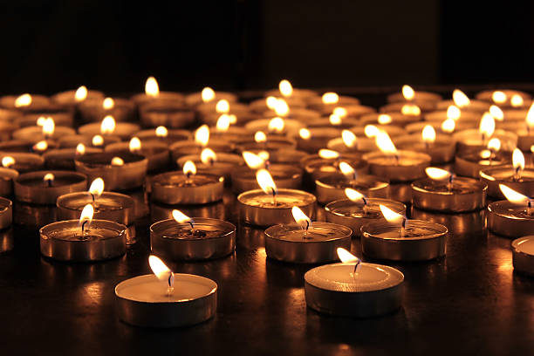
Среди жертв – около десяти миллионов граждан Советского Союза. Холокосту присуща разработка на людях химических, биологических и механических систем массового уничтожения, антигуманные медицинские эксперименты над жертвами.
Самыми легкоуязвимыми жертвами нацистов были дети. Согласно нацистской идеологии, убийство детей из “нежелательных” или “опасных” групп, рассматривалось как часть “рассовой борьбы”. Таким образом, было убито 1,5 миллиона детей.

Slide 4
Тень Холокоста. Материалы II международного симпозиума «Уроки Холокоста и современная Россия»
Доклады и статьи участником симпозиума из 11 государств – историков, педагогов, писателей, философов, правозащитников, бывших узников нацистских концлагерей – посвящены малоизученным вопросам истории Холокоста на территории СССР.

Slide 5
Трагедия войны. Гуманитарное измерение вооруженных конфликтов ХХ века
Книга о военных преступлениях против человечности, коллаборационизме, геноциде и массовых переселениях. О нацистской политике уничтожения на оккупированной территории СССР. Книга издана Российским военно-историческим обществом.

Slide 6
История Холокоста на территории СССР: учебное пособие для СОШ
В России и на Западе далеко не все школьники знают о Холокосте. Историческая память о Второй мировой войне с каждым новым поколением «отодвигается вглубь».
Поднята тема – сохранение памяти о Холокосте для воспитания новых поколений.

Slide 7
Передайте об этом детям вашим… История Холокоста в Европе 1933-1945
В книге говорится о том, что способны сотворить люди, с другими людьми, если приходит идеология нетерпимости, ненависти, насилия. Приведены факты о Холокосте и попытки объяснить то, что невозможно себе представить.

Slide 8
Дети – жертвы Холокоста и террора: Педагогический аспект: учебно-методическое пособие
Осмысление темы террора против детей в новейшей истории. В пособие включены методические разработки уроков и сценарии внеклассных мероприятий. В подготовке пособия приняли участие педагоги из 8 регионов России.

Slide 9
Полян П. М. Между Аушвицем и Бабьим Яром. Размышления и исследования о Катастрофе
Работы автора о Холокосте за полтора десятка лет сложились в книгу. Сюжеты выстроены в порядке развертывания событий.
Книга адресована тем, кого интересует история Второй мировой войны и история еврейства.

Slide 10
Мы не можем молчать: школьники и студенты о Холокосте. Вып.13
Сборник лучших работ XV Международного конкурса работ о Холокосте. Включает эссе, исследования школьников и студентов 17 регионов России.
Это результат самостоятельных историко-краеведческих и искусствоведческих исследований, самостоятельных философских размышлений.

Slide 12
Тема Холокоста в школьных учебниках: пособие для учителя
Издание подготовлено ведущими российскими историками и методистами. Пособие включает анализ отражения в школьных учебниках по истории темы Холокоста и опыта ее преподавания. Книга расчсчитана на педагогов, но будет полезна исследователям Второй мировой войны, студентам исторических факультетов.

Slide 13
Уроки Холокоста: формирование толерантности школьников в условиях поликультурной и полиэтнической среды
Издание Бурятского государственного университета им. Д. Банзарова содержит материалы регионального этапа международного конкурса работ школьников, студентов и преподавателей «Память о Холокосте – путь к толерантности»

Slide 14
Психология смысла жизни: школа В. Э. Чудновского: коллективная монография
Книга о вдохновителе отечественных исследований по психологии смысла жизни в конце ХХ века.
Издание интересно статьями учеников школы Чудновского : «Дети войны о смысле жизни» и «Представление о смысле жизни у современных школьников»

Slide 15
Холокост на территории СССР: энциклопедия
В энциклопедической форме представлены неопровержимые факты нацистского геноцида еврейского населения на оккупированной территории СССР.
В книге содержатся биографические статьи посвященные ключевым вопросам истории Холокоста и еврейского Сопротивления.

Slide 16
Издания, представленные на выставке, находятся в отделах Научной библиотеки БГУ

